Slide 1

Віртуальні листи

Slide 2

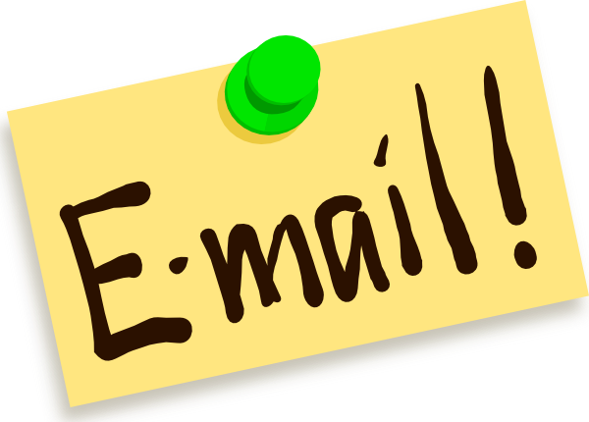
Що таке електронна пошта та електронний лист?
Електро́нна по́шта — популярний сервіс в інтернеті, що робить можливим обмін даними будь-якого змісту (текстові документи, аудіо-, відео-файли, архіви, програми).
Електронний лист — повідомлення, що передається електронною поштою.

Slide 3
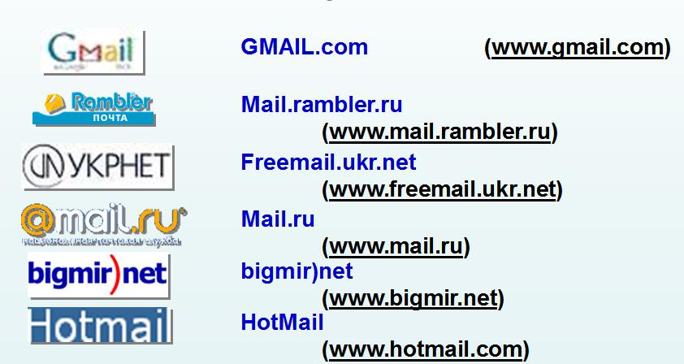
Різновиди пошт

Slide 4
Електронні листи у нашому житті
Електронний лист замінив звичайне листування, але, як і будь-яке листування він має свої правила. Сьогодні електронний лист отримує кожен, хто має електронну скриньку. Чи то набридливий лист, як його ще називають “Спам”, чи то від друзів,колег.
Такі листи є і невід’ємною частиною життя підлітків, легше написати миттєвий безкоштовний лист, ніж телефонувати. Тим паче, є великий плюс електронного листування — це можливість знову продивитися те, що Ви написали.

Slide 5
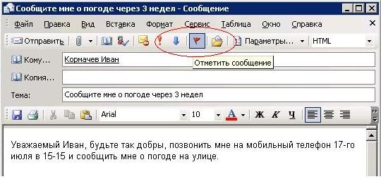
ПРО КУЛЬТУРУ ЕЛЕКТРОННОГО ЛИСТУВАННЯ
Як і в будь-якому іншому виді комунікацій, тут повинні бути дотримані правила ділової етики. Як би не звучало банально, стилістика, тональність, оформалення листів мають важливий вплив на успіх ваших ділових комунікацій. Не варто забувати про прості правилах електронного листування:
Якщо Вам потрібно отримати своєчасну відповідь на електронний лист використовуйте встановлення приорітетів повідомлень або встановлюйте на них прапорці.

Slide 6

При необхідності варто вибірково встановлювати оповіщення про доставку або про те, що електронний лист прочитано.
При можливості назначати зустрічі в електронному вигляді.

Slide 7
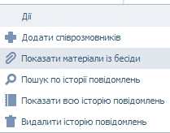
Якщо окрім Вас електронний лист має і інший адресатів, вказаних в копії, варто відповідати їм всім, за винятком, коли Ви свідомо не хочете видалити або додати когось із списку респондентів
Якщо окрім Вас електронний лист має і інших адресатів, вказаних в копії, варто відповідати їм всім, за винятком, коли Ви свідомо не хочете видалити або додати когось із списку респондентів.

Slide 8
Якщо електронний лист, який надісланий користувачу має велику важливість — то отримувач даного електронного листа(але не його копії) повинен, якщо є можливість, дати відповідь на нього протягом однієї години.

Slide 9
Вигляд електронного листа
Обов’язково оформляйте лист — текст повинен мати абзаци, робіть інтервали між ними: тим самим інформація, яку Ви хочете донести до читача буде легше сприйматися. Коли Ви починаєте листування не забувайте, що респондент, з яким Ви спілкуєтеся може вперше бачити тему про яку Ви говорите. Тому є певна схема, за якою краще розподілити інформацію: спочатку введення, потім — тема листа, а вже під кінець прохання чи питання, відповідь на яке Ви хочете дізнатися.
Окрім вище перелічених порад, важливо пам’ятати, що іноді у людей немає часу, щоб прочитати Ваш електронний лист, а надто, якщо його навіть не чекали.

Slide 10
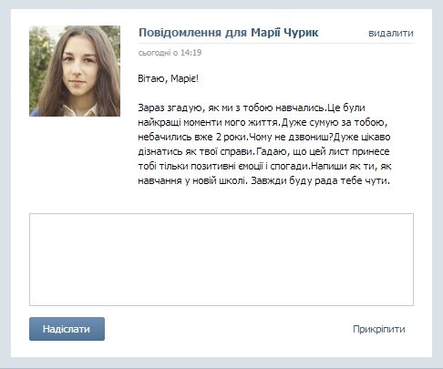
Приклад

Slide 11
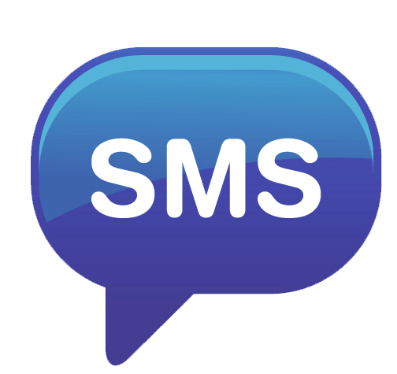
Що таке СМС ?
Служба коротких повідомлень— послуга обміну (передачі і прийому) короткими текстовими повідомленнями в телекомунікаційних мережах, доступна для більшості мобільних телефонів та інших комунікаційних пристроїв, таких як пейджер, модем, КПК, або, навіть, настільний комп'ютер.
СМС, що в перекладі з англійської мови означає «коротке текстове повідомлення», вже давно стало одним з найпоширеніших засобів спілкування.

Slide 12
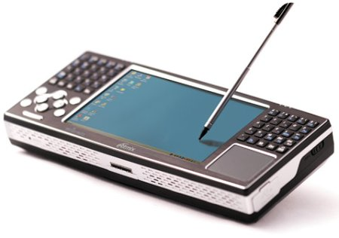
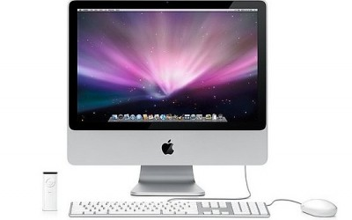
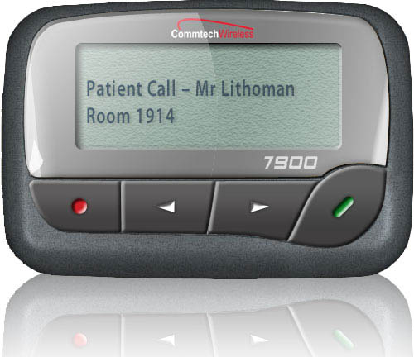
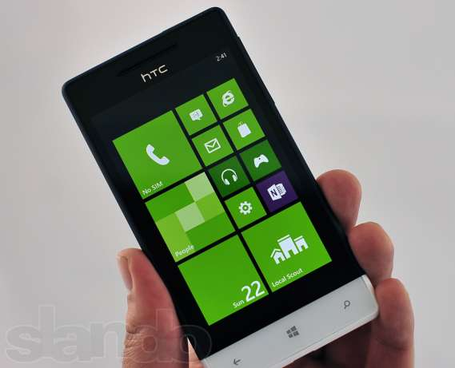
Пристрої для отримування СМС

Slide 13
Правила написання СМС :
Якщо ви посилаєте смс в перший раз людині, важливо представитися, адже тільки по одній фразі практично неможливо здогадатися, хто її автор. Взагалі, смс варто відправляти тільки тим абонентам, з якими ви вже знайомі.
Пам’ятайте, що правила української мови ніхто не відміняв для смс. Для того, щоб уникнути казусів і непорозумінь, важливо грамотно розставляти розділові знаки, стежити за правильністю підібраних слів. Мета смс не тільки донести інформацію, але і зробити це так, щоб людина вас зрозуміла.

Slide 14
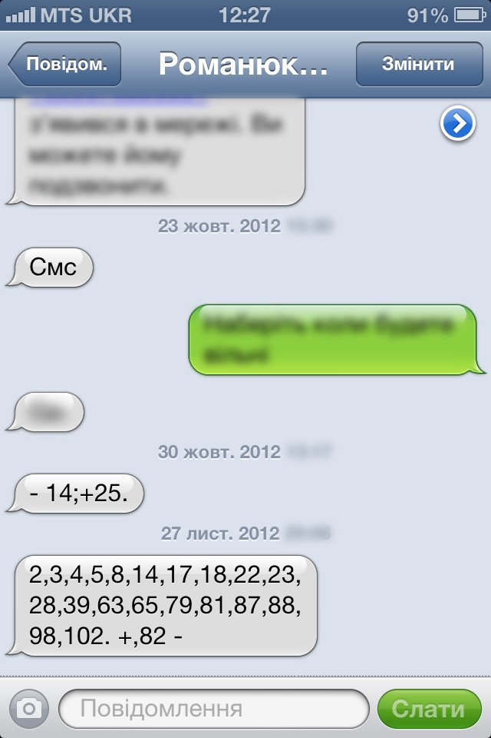
Якщо ви скорочуєте слова, то робіть це так, щоб іншій людині було зрозуміло те, що ви хочете сказати. Смс не повинна бути секретним шифром, над яким одержувач буде ламати голову. Всі скорочення і абревіатури мають бути ясні.

Slide 15
Якщо смс відправляється у справі, то важливо враховувати час відправки. Так, не потрібно відправляти повідомлення з нагадуванням або побажанням доброї ночі вже під самий ранок.
Текст смс, залежить тільки від вашої фантазії, а також від того, кому воно призначене.

Slide 16
Звичайно електронні листи — не можуть замінити справжнього спілкування. Тому починаючи листування пам’ятайте, що воно може стати візитною карткою для Вас. І те, яким Вас будуть уявляти – діловий, комічний — буде залежати, в тому числі, і від того, яким Ви виглядатимете в листуванні. Яким Ви хочете бути в очах інших людей — вирішувати Вам!

